Slide 1


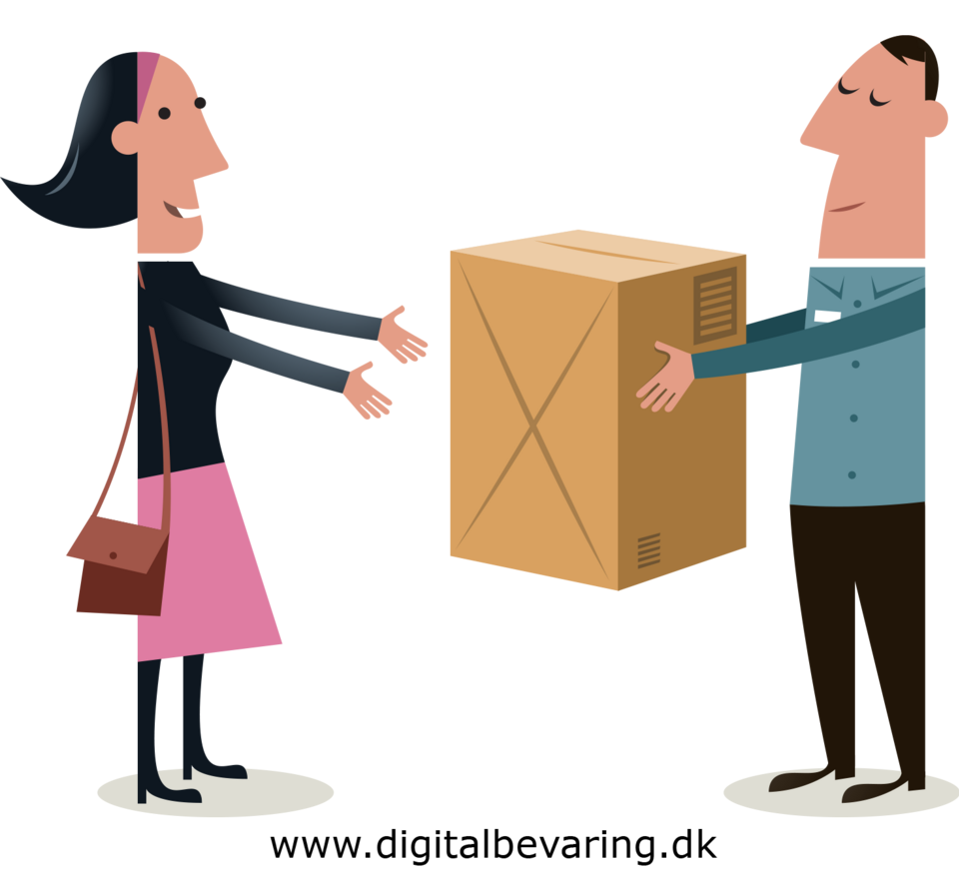
„Internetes tartalmak archiválása” tanfolyam
6. Hasznosítás
6.2. Adatkészletek létrehozása
Készítette: Kalcsó Gyula
Utolsó frissítés: 2026. március 23.​

Slide 2
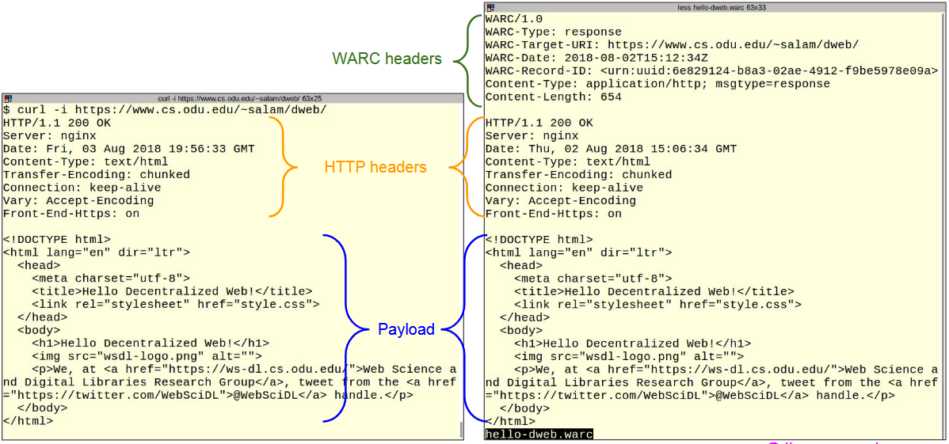
Milyen adatok vannak a webarchívumban?

Slide 3
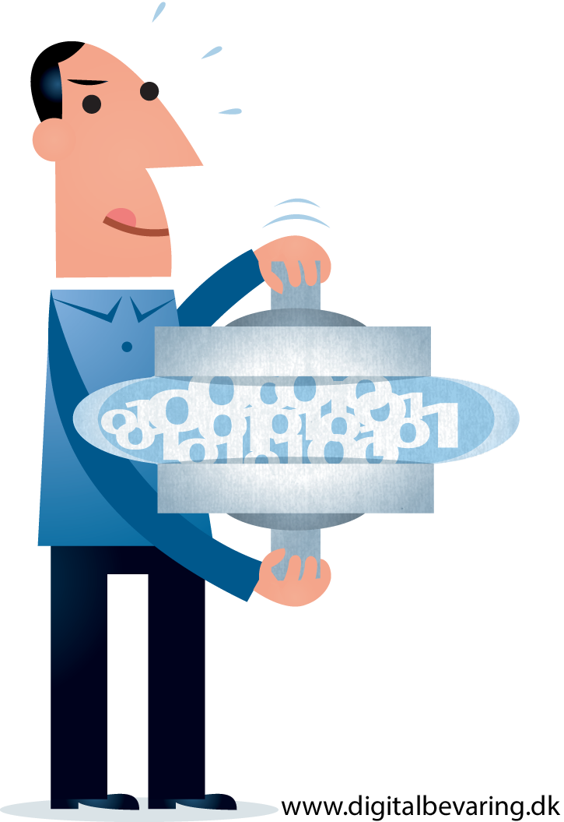
Milyen adatok vannak a webarchívumban?
Mivel a WARC-ban bármilyen MIME-típus tárolható, ezért bármi lehet bennük: HTML, PDF, JPEG, PNG, MP3, MP4 stb.
Ezt payloadnak nevezzük.
Azonban a payloadon kívül sok metaadat is van a WARC-rekordok fejléceiben: URL, dátum, MIME-típus stb.
Mind a payload, mind a metaadatok kibonthatók a WARC-okból.

Slide 4
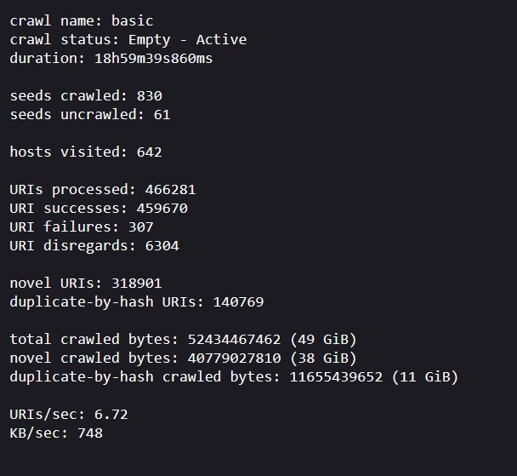
Milyen adatok vannak a webarchívumban?
A metaadatok forrásai lehetnek még a különböző szoftverek report- és logfájljai, a mentett tartalmat tároló szerverekről nyert adatok stb.
Ezek lehetnek:
Futásidőadatok
Méretadatok
Seedadatok
Fájltípusadatok
Stb.

Slide 5
Az adatok kinyerése
Mivel nagy mennyiségű adatról van szó („big data”), ezért a megfelelő informatikai infrastruktúra (beleértve a hardvert és a szoftvert is) elengedhetetlen.
A hardverigény függ a mérettől, de általában az átlagos felhasználói asztali környezetek nem elegendőek.
Big data szoftveres megoldások: Apache Spark-alapúak (l. AUT), Python-alapúak (pl. warcio, FastWARC), Java-alapúak (Hadoopon JWAT) stb.

Slide 6
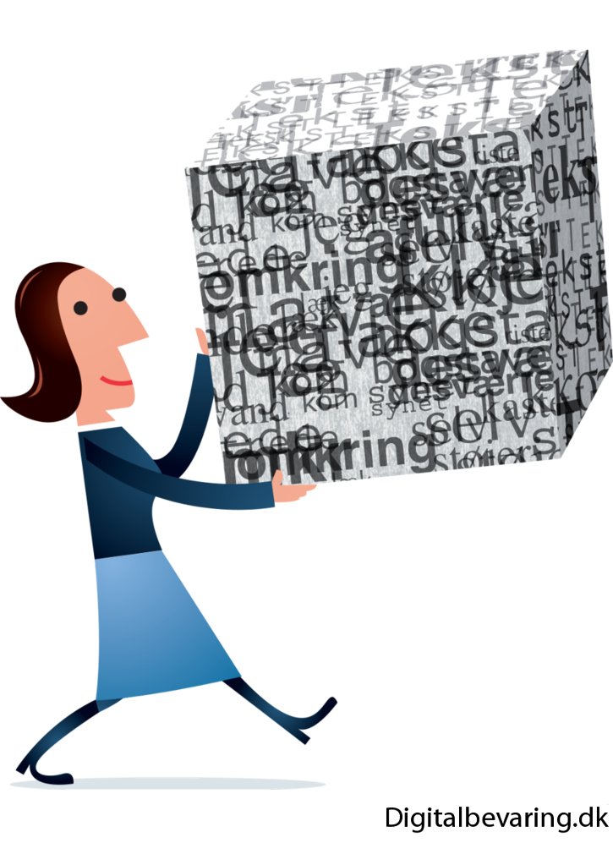
Példák adatkészletekre

Slide 7
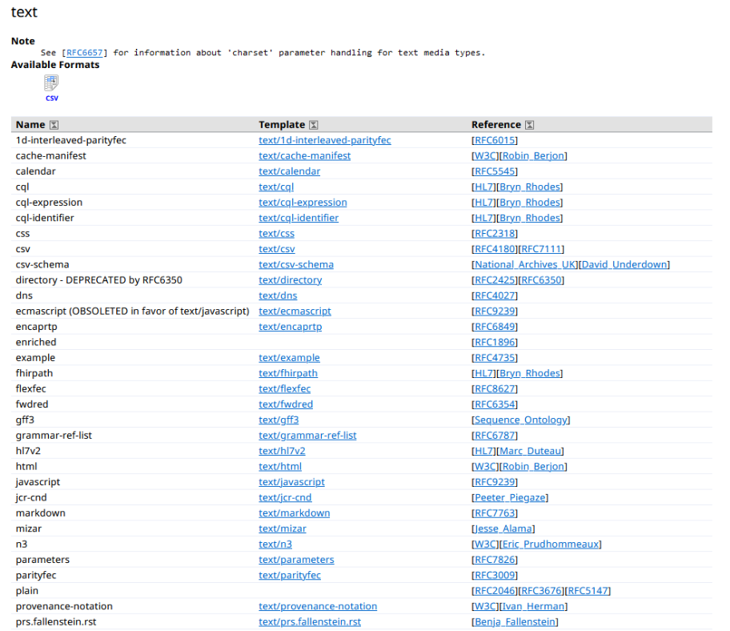
Szövegkorpuszok előállítása
Hol a szöveg a WARC-ban?
Hivatalosan 92 MIME-típus van, amely text formátumú.
Vannak eszközök, amelyek a WARC-ból közvetlenül nyers szöveget nyernek ki (WET).
Ezek azonban „szemetesek”, pl. benne lesz a fejlécek, láblécek, menük szövege stb.

Slide 8
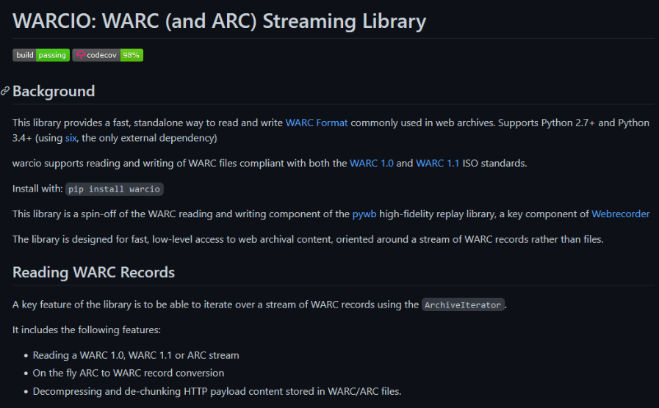
WARC2HTML
Tehát valahogyan a HTML-t kell feldolgoznunk.
A HTML kinyerésére több eszköz is használható.
A leghatékonyabb a warcio, ami egy WARC streaming Python-könyvtár.

Slide 9
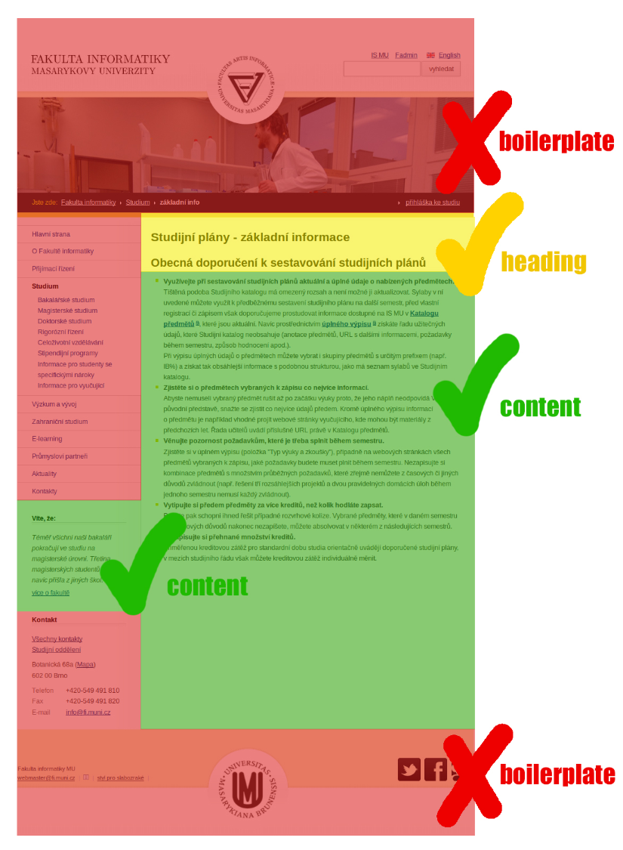
Boilerplate removal (HTML2TEXT)
A HTML kinyerése után megtisztítjuk a haszontalan szöveges tartalomtól. Ezt az eljárást hívják boilerplate removal-nak.
A jusText Python-library két lépésben (a kontextus és a nyelvi tartalom alapján) leválasztja az ún. boilerplate-et a HTML-ből.
Az eredmény: a „hasznos” plain text.
Használhatóak más eszközök is (pl. Beautifulsoup).

Slide 10
A szöveges tartalom hasznosítása
A nyelvi modellek építésének kiapadhatatlan forrása.
A szövegek tartalma különböző bölcsészet- és társadalomtudományi kutatások számára lehet érdekes: szentimentanalízis, diskurzuselemzés stb.
A szövegeken további adattisztítási és -elemzési műveletek végezhetőek, hogy még speciálisabb adatkészletek legyenek belőlük előállíthatóak.
Pl. a nyelvi elemzés lehetőséget ad arra, hogy külön kezelhetők legyenek a szófajok (vár), kivehetőek legyenek az adatbányászatban irreleváns elemek (kötőszavak, névutók stb.).

Slide 11
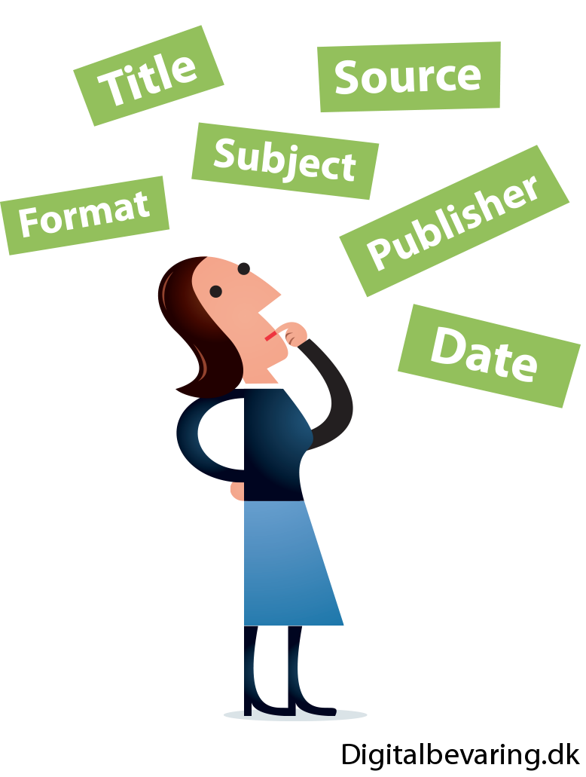
Metaadatkészletek előállítása
Mind a WARC-okban található leíró és technikai metaadatok, mind a report- és logfájlokban található technikai metaadatok fontos kutatási források lehetnek.
A WARC-okból a metaadatok kétféleképpen előállíthatóak:
vannak eszközök, amelyek az ún. WAT-fájlokat automatikusan létrehozzák (minden WARC-metaadat belekerül),
a warcio Python streaming könyvtár segítségével célzottan, válogatva is ki lehet nyerni őket.

Slide 12
Példa: az Archive of Tomorrow projekt
Az „Archive of Tomorrow” projekt egy több intézményt összefogó kezdeményezés volt, amelyet a Wellcome Trust finanszírozott és a Skót Nemzeti Könyvtár vezetett.
Célja az online egészségügyi források feltérképezése és megőrzése volt, az interneten található hivatalos és nem hivatalos orvosi tartalmak széles skálájának rögzítése révén.
Az így összegyűjtött, archivált weboldalak az Egyesült Királyság Webarchívumán belül a „Talking about Health” nevű gyűjteményt alkotják, amely a kutatók és a nagyközönség számára hozzáférést biztosít a sokszínű online egészségügyi források széles köréhez.

Slide 13
Példa: az Archive of Tomorrow projekt
A Skót Nemzeti Könyvtár Data Foundry projektjében publikáltak egy adatkészletet a „Talking about Health” gyűjtemény 2023. április 24-én elvégzett aratásáról, amely körülbelül 3500 webhely leíró és technikai metaadatait tartalmazza.
Az adatok JSON formátumban érhetők el, amelyek bemutatják a gyűjtemény és az algyűjtemények felépítését, valamint az egyes webhelyek adatait. Készült hozzá egy Heritrix-metaadatkészlet is.
Készült hozzá egy Leontien Talboom webkurátor által írt, az adatok feldolgozásának módszereit javasló notebook, valamint egy Kocsis Andrea által végzett topikmodellezési kutatásról szóló beszámoló is.

Slide 14
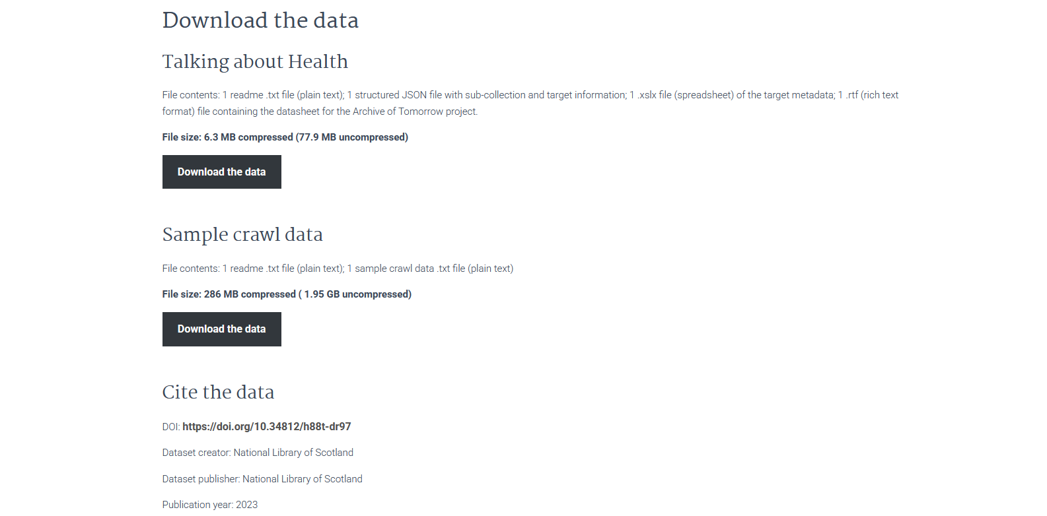

Slide 15
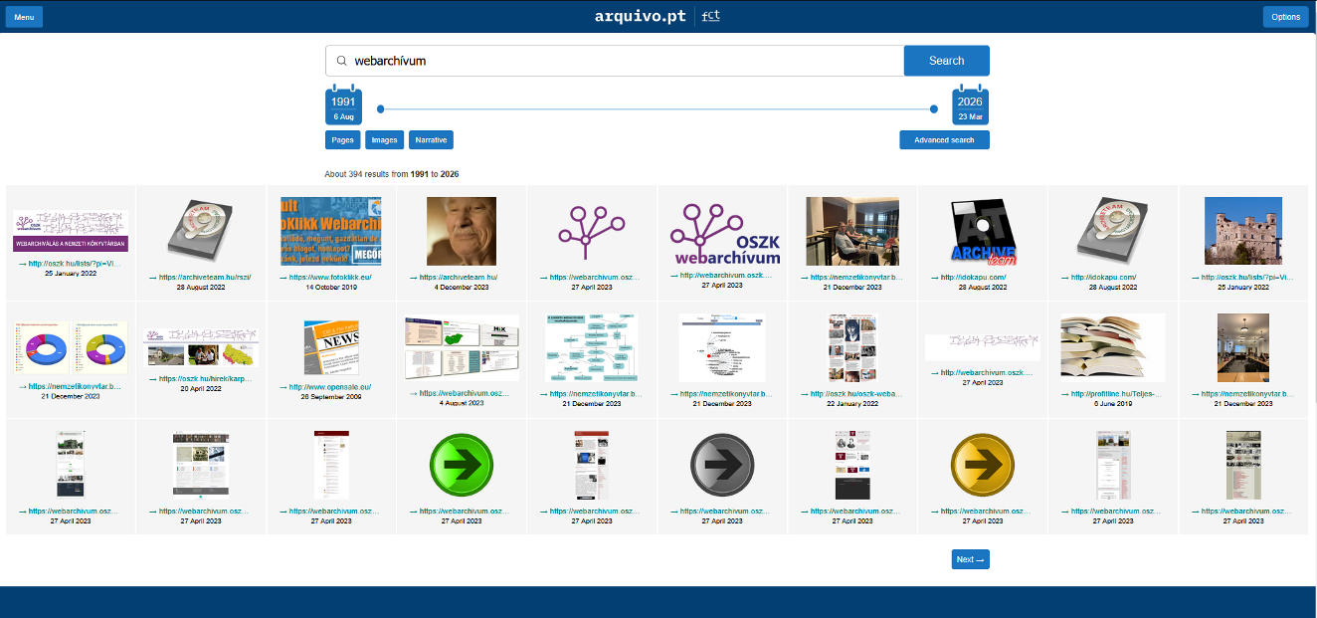
Audiovizuális tartalmak metaadatainak a felhasználása
A portugál webarchívumban hozzáférhető egy jól kidolgozott képkereső, amelyben a képek metaadatai is megjelennek.
A metaadatok API-n keresztül is hozzáférhetőek, így szabadon letölthetőek, elemezhetőek.
A keresés lehetséges a képek bizonyos metaadataira is.

Slide 16
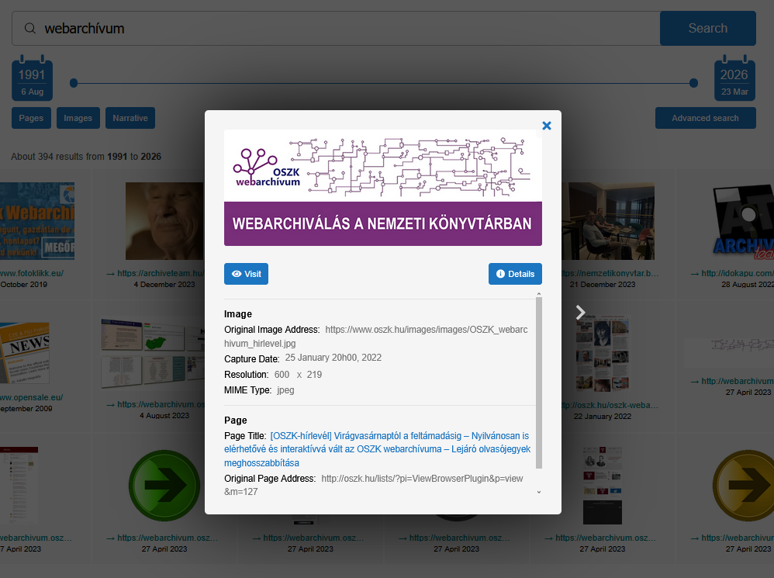

Slide 17
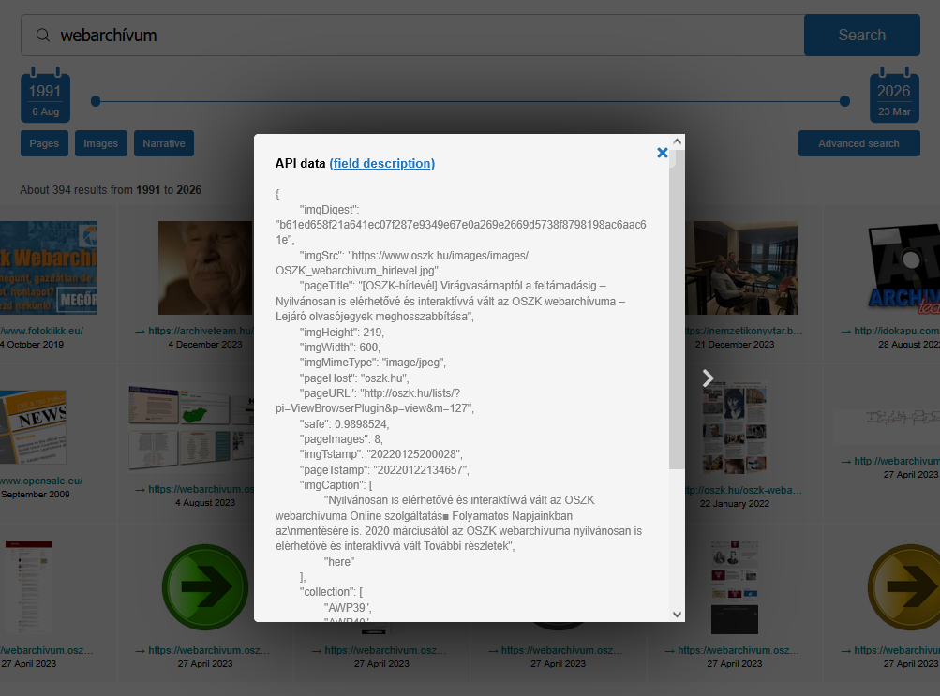

Slide 18
Kollaboratív adatkészletek: Archives Unleashed
Az Archives Unleashed projekt egy nemzetközi kezdeményezés, amelynek célja, hogy segítse a kutatókat, történészeket és könyvtárosokat a hatalmas méretű webarchívumok elemzésében és kutatásában.
Olyan eszközöket és közösségi infrastruktúrát hozott létre, amelyekkel a programozói tudással nem feltétlenül rendelkező bölcsészettudományi és társadalomtudományi kutatók is képesek elemezni ezeket a digitális forrásokat.
Fejlesztettek egy nyílt forráskódú szoftvercsomagot (Archives Unleashed Toolkit), amely az Apache Spark technológiára épülve teszi lehetővé a nagyméretű webarchívumok (WARC-fájlok) hatékony szűrését és elemzését.
Létrehozták az Archives Unleashed Compute Hub (ARCH) platformot. Ez egy felhőalapú felület, ahol a felhasználók könnyen (kattintással, programozás nélkül) generálhatnak származtatott adatokat (például szöveges kivonatokat vagy hálózati gráfokat) a gyűjteményeikből.

Slide 19
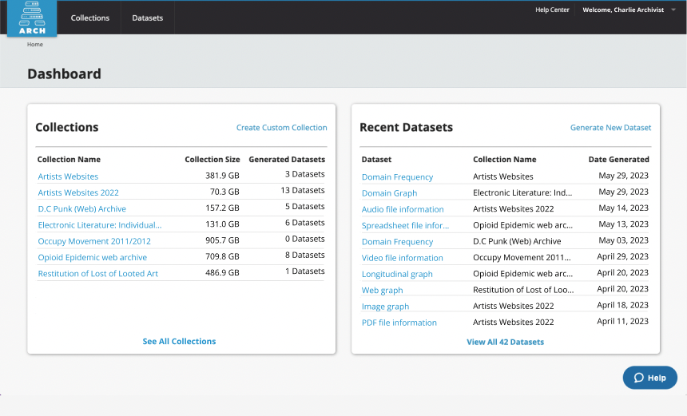

Slide 20
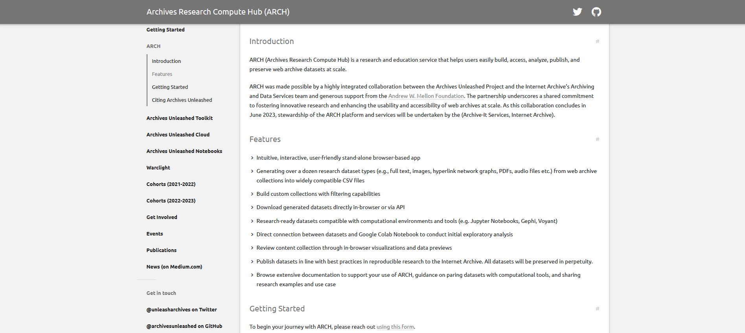

Slide 21
A jövő: WARC-GPT
Az eszközt eredetileg a Harvard Library Innovation Lab csapata kezdte fejleszteni, hogy segítse a könyvtárosok és kutatók munkáját a hatalmas digitális gyűjtemények feldolgozásában.
A WARC-fájlokat kapcsolja össze a modern mesterséges intelligenciával (GPT/LLM modellek).
A WARC-GPT egy úgynevezett RAG (Retrieval-Augmented Generation) munkafolyamatot használ.
Az eszköz kibontja a WARC fájlok tartalmát, majd a szövegeket matematikai vektorokká alakítja, és egy kereshető vektoradatbázisba helyezi. Amikor a felhasználó feltesz egy kérdést, a rendszer nem a neten keresgél, hanem kifejezetten az archívumban lévő adatok között. A modell a talált archív dokumentumok alapján fogalmazza meg a választ, pontos forrásmegjelöléssel.

Slide 22
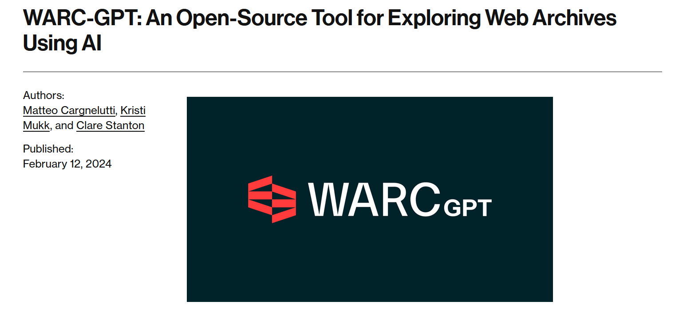

Slide 23
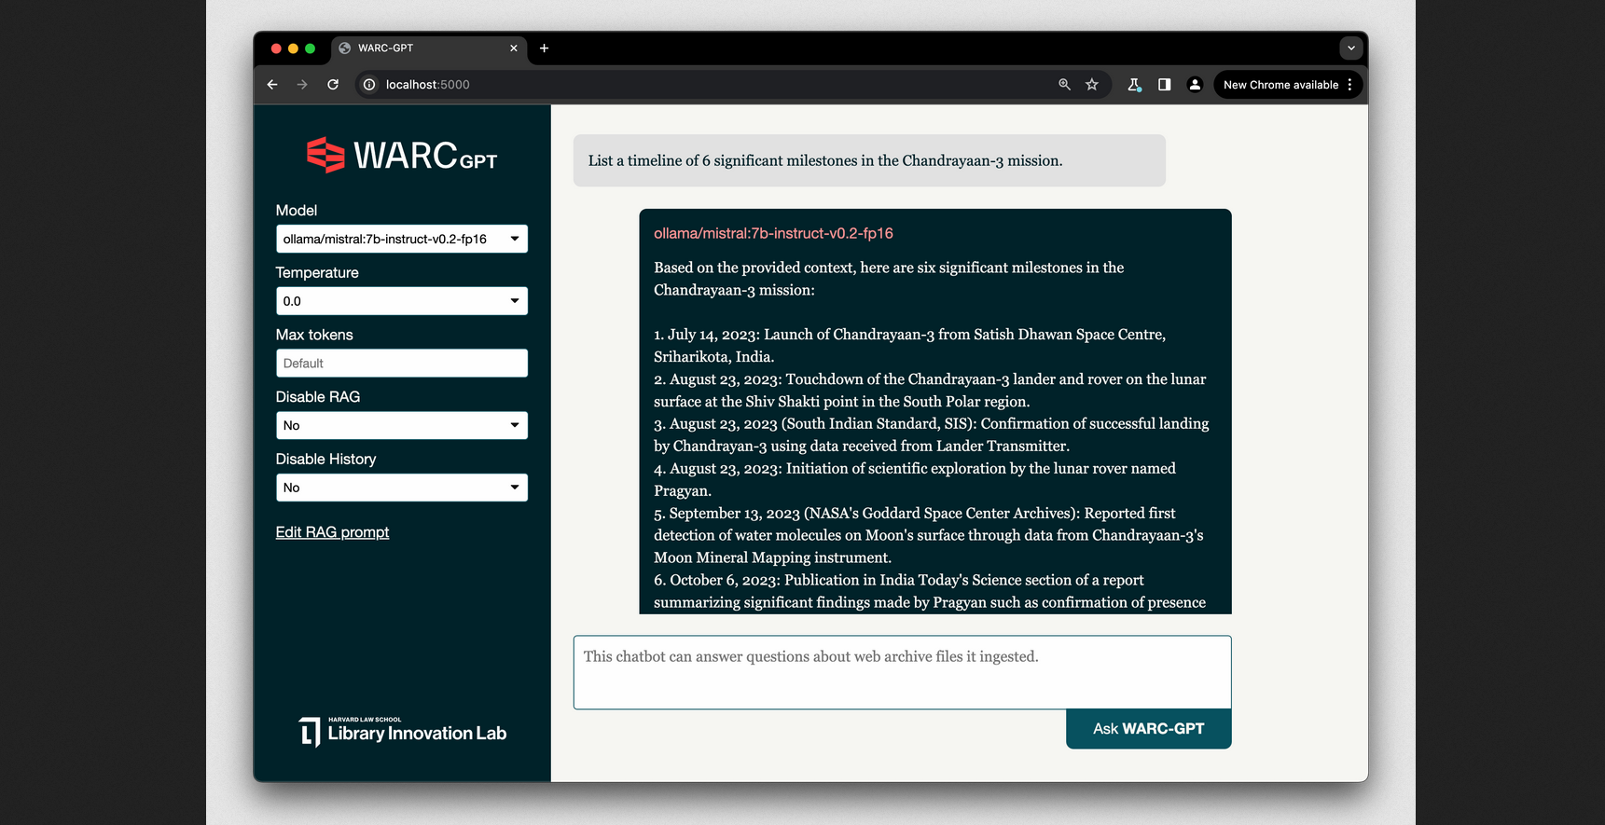

Slide 24

Wikiszótár
ARCH
Archive of Tomorrow
Archives Unleashed Project
ArchiveSpark
JWAT
WARC-GPT
warc2html
warcio
WAT
WET

Slide 25

Ajánlott cikkek és prezentációk
Drótos László: Webarchívumok létrehozása és kutatási célú hasznosítása
Kalcsó Gyula: Archivált webes tartalom kutatási célú hasznosítása
Kalcsó Gyula: Building and Processing Corpora from Archived Web Content
Kalcsó Gyula: Adatbányászati módszer kidolgozása archivált webes tartalmakon
Németh Márton: A webarchívumokra irányuló kutatási tevékenységek a WARCnet projekt tükrében
Péter Róbert: Tematikus digitális gyűjtemények elemzése az AVOBMAT többnyelvű kutatási eszközzel
Sárossy Bence: Milyen magyar nyelvet tanul meg a mesterséges intelligencia? – Az internet tartalma mint tanítóanyag

